Slide 1
サーバ・クライアントシステムと X Window System 情報実験 第 9 回 (2016/07/01)
北海道大学
大学院 理学院 宇宙理学専攻
渡辺 健介

Slide 2
何気ない日常の風景
シラバスで講義を検索，ELMS で履修登録
Amazon で解析力学の本を購入
WWW サーバ (サーバ) とブラウザ (クライアント)
講義の担当教官に質問メールを送信
メールサーバ (サーバ) とメーラ (クライアント)
何気なく使用されているネットワークの
基本的な仕組み
サーバ・クライアントシステム
Notes:
口でサーバクライアントシステムを知っていることでどういうご利益があるかがあればよい
例えば:電源をむやみにきってはいけないコンピュータがある
例えば:トラブルの原因の追究ができる自分なのかサーバなのか
例えば情報処理環境の基礎であるX やネットワーク環境の技術の基になっているシステムであるサーバクライアントシステム
第一回につなげてもよいし
普段使っていることにつなげてもいい
サーバクライアントシステムを知っていることでどういうご利益があるかがあればよい
例えば:電源をむやみにきってはいけないコンピュータがある
例えば:トラブルの原因の追究ができる自分なのかサーバなのか

Slide 3
目次
サーバ・クライアントシステム
X Window System

Slide 4
目次
サーバ・クライアントシステム
X Window System

Slide 5
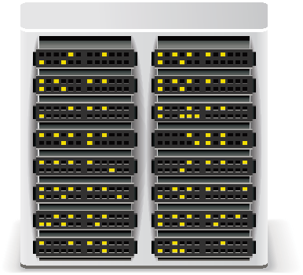
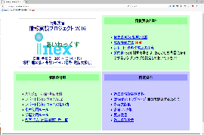
サーバ・クライアントシステムとは
「クライアント」が「サ－バ」に要求を出し, サーバが要求に答えるというシステム
計算機が行う処理をサーバとクライアントで分業
負荷分散 (分散処理)
サーバとクライアントが同じ計算機上に 存在する場合もある (例: X Window System (後述))
コンピュータネットワーク
同じ計算機
サービスを要求
サービスを要求
クライアント
サーバ
クライアント
サーバ
サービスを提供
サービスを提供

Slide 6
サーバ・クライアントシステムの重要性
現在のネットワークサービスの基本となるシステム
何気なく使っているサービスの仕組みをイメージできる
例：iCloud, Twitter, LINE, など
トラブルの原因追究ができる
トラブルの原因は自分の環境？それとも，サービス提供側？
例: ネットワークにつながっているのに，LINE が使えない
Notes:
サービスとは？ 通信してネットワーク越しに提供される何らかの機能, あるいはそのような機能を実現するソフトウェアのこと
サーバが提供する内容のこと

Slide 7
サーバ
Server : 提供者
ネットワークを通していろいろな機能やサービスを提供する計算機 or ソフトウェア
例
WWW コンテンツの配信 (第 10 回で説明予定)
WWW サーバ
メールの送受信 (第 11 回で説明予定)
MAIL サーバ
ホスト名と IP アドレスの対応付け (第 4 回参照)
DNS サーバ

Slide 8
クライアント
Client : 顧客
サーバが提供するサービスなどを利用する 計算機 or ソフトウェア
例
WWW コンテンツの閲覧
ブラウザ : Internet Explore, Safari, Firefox など
メールの送受信
メーラ : Thunderbird, Windows Live メール, Mail など
上記のようなネットワークを使うソフトウェア・サーバの多くはDNS サーバのクライアント
メールサーバ など
Notes:
MAIL がサービスのやり取りに DNS を利用している
サーバとクライアントは各サービスのールサーバと DNS サーバの説明を入れるこのときメールサーバは DNS サーバに何を要求しているかを質問してもよい
メールサーバは送信先の IP を見つけることを要求
提供側と要求側を区別する呼び方であり, サービスによってはサーバだったものがクライアントの立場になることもある
2015年資料チェックコメント==
メールサーバは DNS サーバのクライアントでもある→ネットワークを行うほとんどのプログラム (メールサーバも含む)
2015/06/24 修正済み
クライアントの原義をここに入れる
2015/06/24 修正済み
絵を入れる？→DNS の回の様なのを入れる？→挿絵としてならいいかも？
ここまで==

Slide 9
サーバ・クライアントシステムの例: Web コンテンツの閲覧
ローカルホスト
[ブラウザ(クライアント)]
www.ep.sci.hokudai.ac.jp
[WWW サーバ(サーバ)]
(1)“ http://www.ep.sci.hokudai.ac.jp/~inex/index.html”にアクセス．
~inex/index.html を要求
(2) 要求されたものがあるかを確認, あれば“~inex/index.html” を提供.
~inex/index.html を提供
(3) 受信した“ ~inex/index.html”
を解釈して表示.
Notes:
背景の色を薄くする
視点をそろえる. ブラウザを起動するのはユーザー視点. 要求や解釈を表示するのはブラウザ(クライアント)視点
提供と要求で色を変える. 最初の絵にそろえる

Slide 10
サーバ・クライアントシステムの特徴
機能や情報を集中管理もしくは共有することができる
処理を分散させて，効率よくサービスを提供できる
一つの計算機に全ての機能を持たせる必要がなくなる
クライアントは必要なときのみ稼働させれば良い
サーバ･クライアント間で各サービスそれぞれに決まった通信プロトコル (第 4 回参照) が必要
X Window System も サーバ・クライアントシステムを採用
Notes:
サーバに機能を集約させて，クライアントは最小限の機能を構築するだけで済む．またクライアントが増えても導入の手間が省ける．
「１．主となる部分の改造が容易」は、大事な処理は主にサーバ側で行い、かつ、サーバ側は小数台（普通は1台）なのが根拠です。 変更した際の影響範囲や導入の手間が少なくて済みます。 「２．多人数で使うのが楽」は、クライアントが複数台用意できるのが根拠です。使う人が増えたときの対応も楽でしょう。クライアントを増やすだけです。
上側はサーバクライアントの機能面, 下側は実情みたいなもの
プロトコルがあるのはネットワークを前提としているから。ネットワーク先では様々な計算機が存在しプロトコルを決めることで同じ計算機でなくても同様に対応できるようにする
2015年チェック時のコメント==
なんでサーバ・クライアントシステムを使う必要があるのか的な話し方にした方が良い
ネットワークシステムの根幹に使われているので必要性に趣を置いてしゃべった方が良い
プログラムも楽になる？→持ち寄って作りやすい
ここまで==

Slide 11
目次
サーバ・クライアントシステム
X Window System
Notes:
サーバクライアントシステム
の例としては，www とかの方が分かりやすいが，それを説明するだけでは，時間が足りない．そのため今回はその例としてx window を説明します．

Slide 12
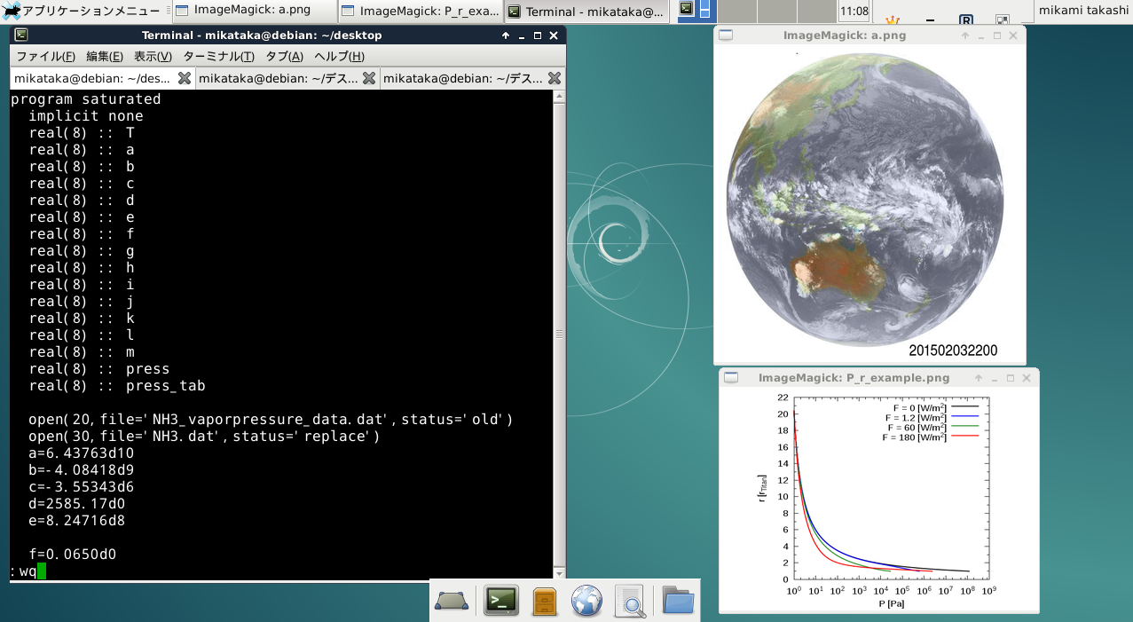
X Window System のイメージ例
hoge@joho24:~$ startx
Notes:
このページは X Windows System の導入ページ.
例えば普段触っている GUI は X Window System のおかげ的なものを入れる startx をしているよね的なもの
cui gui のメリットを最大限生かすような
x を使えば cui でやっていた事をどんなように視覚的に見せることができるのか

Slide 13
X Window System (XあるいはX11)
Unix 系 OS で GUI 環境 (第 3 回参照) を提供するウィンドウシステム
ウィンドウシステム: 複数の作業の入出力画面 (ウィンドウ) をそれぞれ表示, 調節するシステム
ハードウェアや OS に依存しないウィンドウシステムの構築を目的として開発
1984 年にマサチューセッツ工科大学 (MIT) の Athena Project にて開発
ある OS 専用ウィンドウシステムの W Window System がもと
X の由来はアルファベットの W の次だから
現在は X.Org Foundation が開発・メンテナンス
最新バージョンは「X11R7.7」
X.Org Foundation のロゴマーク
http://www.x.org/wiki/
Notes:
文字と絵を同時に扱う：ビットマップディスプレイの登場に起因．キャラクターディスプレイとグラフィックディスプレイは別だった
規格化：個々の命令セットが体系化され，規約化Athena widget
ディスプレイやマウスなどのインターフェイスをサーバで制御し，文字や絵，音の表示は個々のソフトウェアが担当．
元々はXFree86 Projectが開発していたがライセンス問題などで抜けたメンバーがX Orgを制作
商用の物もあり、X.Orgだけではない
なんで X というの→ X Window Systemは V OS の専用ウィンドウシステムである W ウィンドウシステム を基にして作られた. W の次なので X
W はスタンフォード大学の Paul Asente と Brian Reid が Vオペレーティングシステムのために開発した。1983年、Paul Asente と Chris Kent がこれを VAX 上の UNIX に移植し、そのコピーがマサチューセッツ工科大学 (MIT) のコンピュータ科学研究所に渡った。

Slide 14
X Window System の特徴
Unix 系 OS における作業環境の基礎・基盤
ビットマップディスプレイ環境の提供
文字と絵を同時に扱える
Windows を含め，今ある GUI 環境のお手本
サーバ・クライアントシステムを採用
X サーバと X クライアント における命令の体系化
多言語に対応 (日本語表示)
日本での UNIX 普及に貢献
ネットワーク透過性を持つ
ネットワークを介した作業ができる
ポリシーフリー
自分好みの作業環境に整えることができる
X Window System のおかげでUnix が日本で流行り，研究活動の効率が向上した
Notes:
体系化:個別の知識・情報・仕組みなどを、相互に適宜関連付けた上で、大きなひとつのまとまりを持ったものに仕上げること。
XクライアントはXサーバに描画を要求する
XサーバはXクライアントの要求されたら描画する
2015年資料チェックコメント==
Windows とは描画のものは全く異なっているということを口で言う
ここまで==

Slide 15
X のサーバ・クライアントシステム
X サーバと X クライアントが X プロトコルに準じて通信をおこなうシステム
X サーバ : 画面への描画など入出力の制御
X クライアント：各種ソフトウェア
X プロトコル：通信規約
Notes:
XクライアントはXサーバに描画を要求する
XサーバはXクライアントの要求されたら描画する
2015年資料チェックコメント==
Windows とは描画のものは全く異なっているということを口で言う
ここまで==

Slide 16
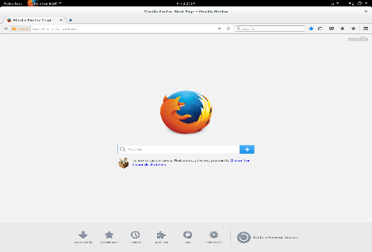
Xサーバ・Xクライアントの動作例: Firefox の起動
hoge@joho24:~$ firefox
もしくは，ブラウザアイコンをクリック
入力を通知
Firefox
（X クライアント）
X サーバ
X プロトコル
画面描画を要求
画面描画を提供
Notes:
実は皆さんは既にXサーバ・Xクライアントを起動させていたのです.
画面描画を提供（アニメーションに)
文章と矢印内の文章が重複している
Iceweasel を起動しての視点と要求の視点は違うので視点をそろえる
矢印の中身は iceweasel のを抜く

Slide 17
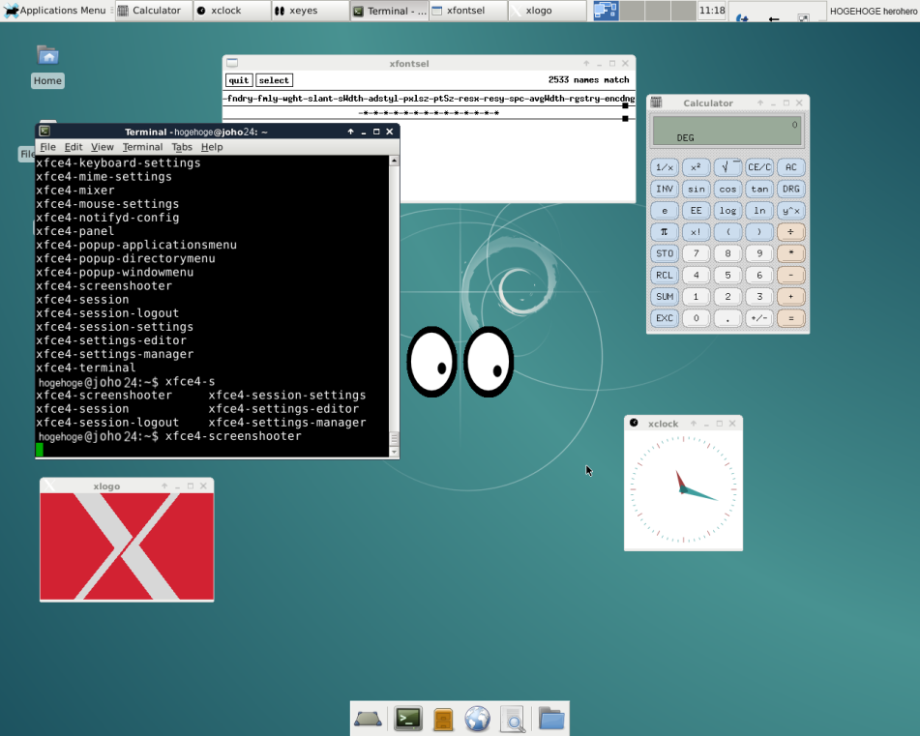
様々な X クライアント
xfce4-terminal: 端末エミュレータ
よく terminal と呼ばれるものの一つ
xeyes: マウスカーソルの追跡
xlogo: Xのロゴ表示
xclock: 時計
xfontsel: 色・フォントの 一覧表示
xcalc: 電卓
その他
emacs, gvim, firefox, xpenguins, oneko, …
Notes:
えっくすえふしいEー

Slide 18
ネットワーク透過性
他の計算機に画面を表示できる (逆も可)
ネットワーク上のリモートホストの計算機資源をあたかもローカルホストの資源であるかのように利用できる
異なる OS の計算機間でも画面を表示できる
注意しないと他の計算機から画面を覗き見られてしまうことも
パケット盗聴をされる危険性もある
X プロトコルを用いた通信を許可する/許可しないは設定可能
xhost, xauth コマンドを使って設定 (詳しくは実習で)
Notes:
ネットワーク透過性とは？分散処理システムにおいてネットワークの存在を意識させないこと
一番上がネットワーク透過性とはに対して, その下のインデントはその結果使えるようになったということ, 更にそれ以下の項目は実情
つまりネットワーク透過性とはX サーバと X クライアントは同じ計算機内である必要はなくネットワーク介してでもやり取りできるということ.
Xプロトコルを通しているので別に計算機の種類が別でもできる.
A のXサーバがBのクライアントの要求を受けてもよいということ
X window system はX プロトコルでしか通信の許可不許可ができないのか?
ポート開閉はできる(ポート番号:6000-)
ユーザごとの許可不許可はX プロトコルで設定できる

Slide 19
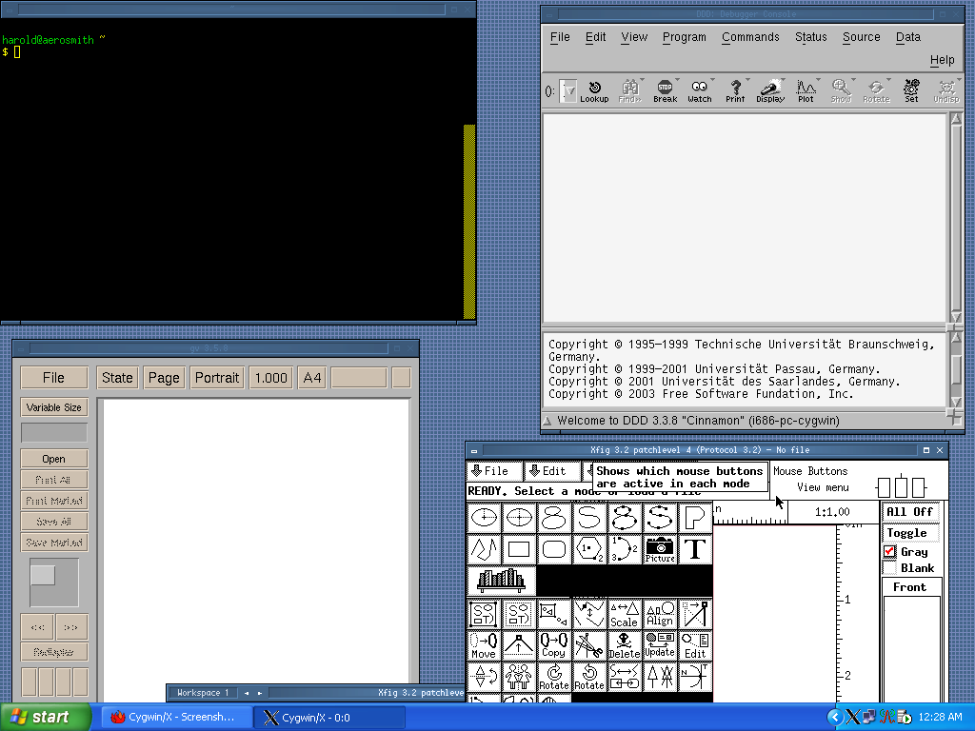
いろいろな OS で動く X
Windowsの場合
Cygwin/X, Xming,…
無料
ASTEC-X, Exceed,…
商用
OS X (Mac) の場合
XQuartz
無料
Cygwin/X の例
Notes:
Cygwin と Windows Vista は相性が悪かったらしい. windows7 も不安定なことがあるらしい.
Mac はX が標準で入っていない. 別途インストールしなければいけない
Mac が作ったウィンドウシステムはX とは無関係
導入は簡単(村橋).
X window system とWindows は「たくさんの窓を出力する」と言う観点からは同じもの?
ユーザ利用の観点からはほとんど変わらないが, Windows はOS, X はソフトウェア. X は様々なOS に対応が可能なので便利.

Slide 20
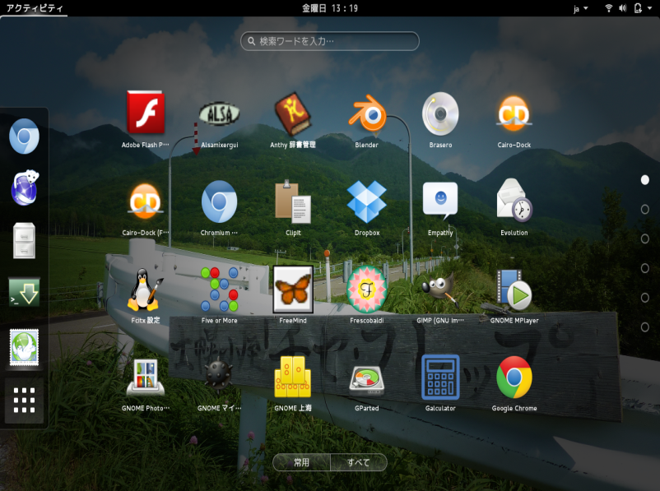
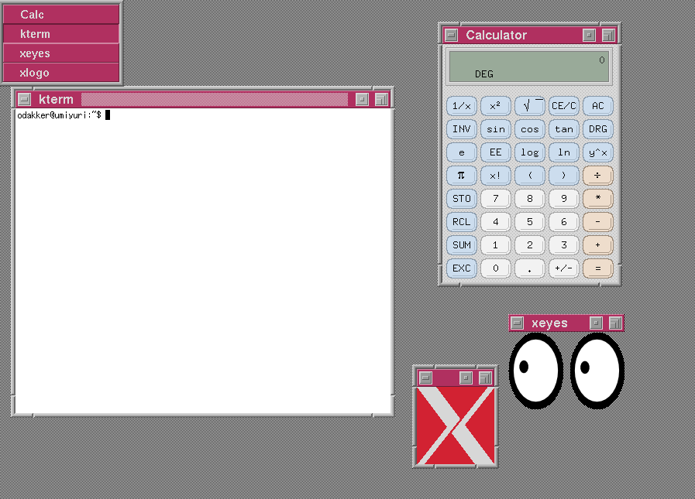
ポリシーフリー
様々なデザインや操作体系の X クライアントを利用できる
自分好みの GUI 環境を整えることができる
例1:端末エミュレータ (xfce4-terminal, …)
例2:ウィンドウマネージャ (twm, AfterStep, …)
例3:統合デスクトップ環境 (xfce4, GNOME, MATE, …)
統合デスクトップ環境の例
GNOME
ウィンドウマネージャの例
twm
Notes:
端末：計算機に対して入出力や通信を行う機器
エミュレータ：別の何かをマネする機会やソフトウェア
エミュレータ (Emulator)とは、コンピュータや機械の模倣装置あるいは模倣ソフトウェアのことである。
X ではソフトの細かい仕様まで規定していないので, さまざまな機能・見栄えを持つ X クライアントが開発された.
ウィンドウマネージャ: ウィンドウの機能・配置・見栄え・操作(装飾）（ウィンドウを動かしたり大きくしたりなど)などを管理する X クライアント.
統合デスクトップ: ウィンドウマネージャ・ファイル管理ソフト・ターミナルなどをひとまとめ(セット)にしたもの.
gnome のデスクトップ環境とは? : インターフェースの操作を統一した環境のこと
Afterstep は統合デスクトップ環境とウィンドウマネージャの中間みたいなもので画面も少し装飾できる?

Slide 21
まとめ
サーバ・クライアントシステム
現在のネットワークサービスの基本となるシステム
何気なく使っているサービスのトラブルの原因追究ができる
計算機が行う処理をサーバとクライアントで分業し，負荷を分散することができる
サーバ: サービスや機能を提供する
クライアント: サーバが提供するサービスなどを利用する
X Window System
Unix 系 OS における作業環境の基礎・基盤となるシステム
X Window System のおかげで Unix が日本で普及し，また研究活動の効率が向上
GUI を提供するウィンドウシステムの一つ
サーバ・クライアントシステムを採用
ネットワーク透過性を持つ
ポリシーフリー
多言語に対応 (日本語表示できる)
Notes:
機能や情報を集中管理もしくは共有できる
一つの計算機に全ての機能を持たせる必要がなくなる
クライアントは必要なときのみ稼働させれば良い
現在のネットワークサービスの主流となるシステム
何気なく使っているサービスの仕組みをイメージできる
例：iCloud, Twitter, LINE, など
トラブルの原因追究ができる
トラブルの原因は自分の環境？それとも，サービス提供側？
例: ネットワークにつながっているのに，LINE が使えない
Unix 系 OS を GUI で操作できるシステム
特定の プラットフォームに依存しないシステム
絵を描いたり，絵と文字を同時に表示
リモートホストからでもローカルホストと同じように操作できる
GUI の見た目を変更することができる
ウィンドウマネージャー，統合デスクトップ環境

Slide 22
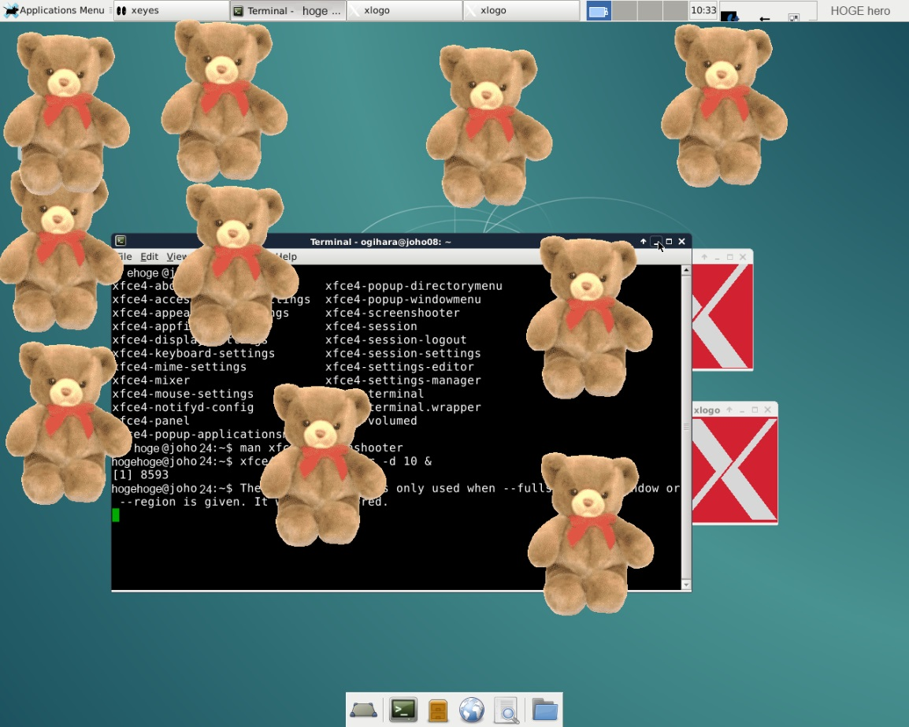
本日の実習
X Window System を体験しよう
自分や他人の画面に X クライアントを表示
xhost, xauth コマンドを使ってX プロトコルを用いた通信を制御
Notes:
xeyes をいっぱい張ったやつとかの絵を張ってみる

Slide 23
参考文献
松田晃一・暦本純一著, アスキー出版局, 入門 X Window
福岡俊弘, 2008, ASCII, UNIX magazine 2008 年 4 月号
山口和紀 古瀬一隆 監修, 技術出版社, 新 The UNIX Super Text [上]
大見嘉弘, 永井保夫, 2007: 東京情報大学 2007年度システムプログラミング・演習第２講 HTTP プロトコル,
http://www.rsch.tuis.ac.jp/~nagai/SYS/SYS02.html
X の歴史
http://homepage3.nifty.com/rio_i/lab/xlib/019history.htm
X.org Foundation
http://www.x.org/
Afterstep の画像
http://www.afterstep.org/screenshots/Stormy_Skies.jpg
X サーバと X クライアントの画像
http://itpro.nikkeibp.co.jp/article/COLUMN/20060518/238369/?SS=imgview&FD=3561930&ST=oss
The Tech, Project Atena
http://tech.mit.edu/V119/N19/history_of_athe.19f.html

Slide 24
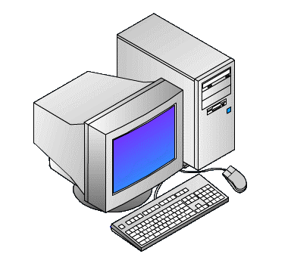
リング型
ネットワークトポロジー
スター型
バス型
Notes:
スター型 リング型の図を用意
このスライドはやっぱり4 回で話そう

Slide 25
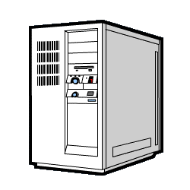
コンピュータネットワークの管理形態
集中管理
一つのコンピュータでネットワークの管理する
メリット
運用やセキュリティ管理が容易
デメリット
障害が発生するとシステム全体が停止
分散管理
複数のコンピュータで処理を分散して管理する
メリット
ネットワーク全体に及ぶ致命的な障害が発生しにくい
デメリット
運用やセキュリティ管理が複雑
Notes:
http://www.pursue.ne.jp/jouhousyo/sysad/Network/ClientServer/decentralize.html
このスライドはやっぱり4 回で話そう

